Slide 1
Innovación & Creatividad en tiempos de cuarentena
Pedro W. Trejo

Slide 2
INNOVACIÓN
&
en días de cuarentena
CREATIVIDAD

Slide 3
que es la
RESILIENCIA?
Resilencia es la CAPACIDAD que tiene una persona frente a la ADVERSIDAD para seguir proyectando el FUTURO. Es una habilidad fundamental que debemos enseñar a nuestro hijo, porque en la vida TODOS pasamos por ADVERSIDADES.

Slide 4
el camino es
INCIERTO
pero no podemos parar!

Slide 5
TODA
ACCIÓN DERIVA
DE UN DIAGNÓSTICO
triage
“en qué situación nos encontramos como empresa.”

Slide 6
síntomas
no hay ingresos,
pero los costos siguen.
proceso productivo
proceso comercial
ciclo financiero
logística
talentos

Slide 7
entonces qué entendemos por
INNOVACIÓN
&
en días de cuarentena
CREATIVIDAD?

Slide 8
INNOVAR
NO ES
SOLAMENTE
TECNOLOGÍA
se comenta
que tiene que ver con la curiosidad de las personas.

Slide 9
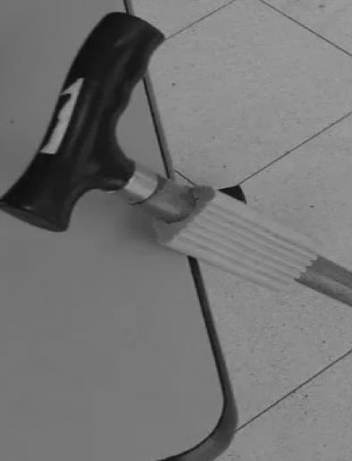
INNOVAR
ES
RESOLVER
PROBLEMAS

Slide 10
además es pensar en el
MODELO DE NEGOCIO
Esto implica analizar TODO el negocio. De punta a punta.
Con el foco puesto en los INGRESOS y no en los PRODUCTOS.
Necesitamos pensar en la RECUPERACIÓN, por eso es importante que TODA INNOVACIÓN impacte POSITIVAMENTE en los ingresos de la PYME.

Slide 11
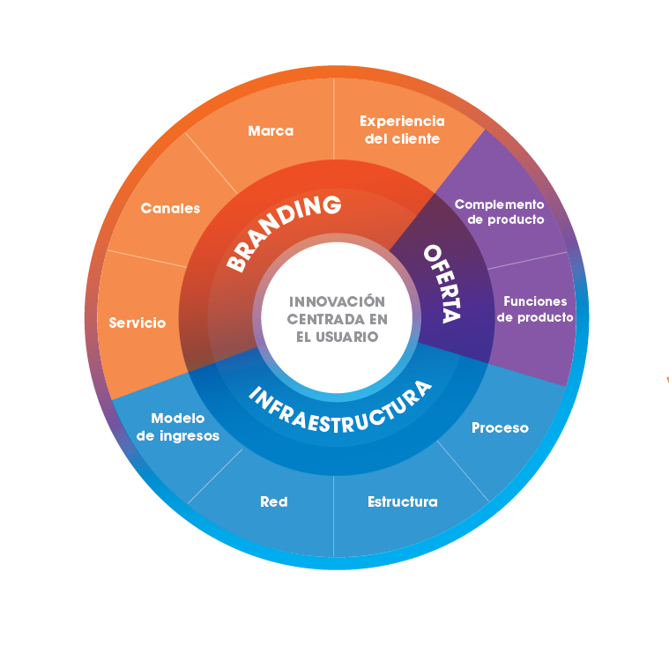
3 áreas
10
experiencias de innovación

Slide 12
MODELO DE INGRESOS
Cómo la organización convierte su valor en beneficio. Ejemplo: Gillette, que cambió su modelo, pasando de unas maquinas de afeitar caras, con recambios baratos, a vender los mangos a bajo precio y cobrar más por las cuchillas, mostrando que las cuchillas son desechables.
TRABAJO EN RED
Se crea valor al trabajar con otros. Estamos cada vez más conectados, y es esencial para las empresas trabajar con otros, para mejorar procesos y ser más productivos. La Innovación en Red - aprovecha las habilidades y la experiencia de las personas fuera de su empresa.
CONFIGURACIÓN
ESTRUCTURA
Cómo organizas el talento y los activos dentro de tu empresa. Cuando se hace bien, son muy difíciles de copiar para los competidores.
PROCESO
Hablamos de cómo una compañía produce sus productos y servicios, sus operaciones principales. Por ejemplo, Zara ha adquirido fama en la industria minorista con su re-imaginación de la cadena de suministro de la moda, llevando un boceto al taller en cuestión de semanas.
FUNCIONES DEL PRODUCTO
OFERTA
Esto abarca la calidad, la usabilidad, sus características. Ejemplos podrían ser la revolucionaria tecnología que uso Dyson, para sus aspiradoras sin bolsa, tardó 15 años y más de 5.000 prototipos en producirse.
COMPEMENTOS DEL PRODUCTO
Cómo crear valor adicional al agregar productos y servicios de otras empresas a los nuestros, o cómo se combinan varios productos para crear un valor significativamente mayor.
SERVICIO
Cómo hacer que su producto sea más fácil de usar, más agradable, o que tenga un mejor valor. Zappos es famoso por su servicio de atención al cliente, sus empleados pueden resolver el problema del cliente - ya sea que signifique pasar horas al teléfono con ellos, o enviarles flores.
CANALES
Cómo te conectas con tu cliente. Se diferencia de la Red, en que no se trata con quién trabajas, sino más bien de las formas en que te conectas con las personas para construir vínculos emocionales con la marca. Como ejemplo, MOOVA, logística para el eCommerce.
EXPERIENCIA
MARCA
Su marca puede ser una poderosa herramienta de innovación en sí misma, puede representar los valores que usted representa, o una simple pero gran idea que resuena en los clientes. Intel es una marca poderosa, que hace que un componente de computadora sea tan valioso que tener el "Intel Inside" en la caja eleva el valor del producto en general.
EXPERIENCIA DEL CLIENTE
Cómo entiendes y aprovechas los deseos y necesidades de tus clientes. Es difícil de detectar, pero la cuestión es cómo interactuar con ellos y deleitarlos. Apple, por supuesto, es una compañía que prospera basada en el servicio y en el compromiso de sus fanáticos.

Slide 13
DISEÑO
(mismo producto, distinto enfoque)
brooklyness.com

Slide 14
Producción & Marca

Slide 15
diferente enfoque

Slide 16
pregunta clave:
CÓMO LO HACEMOS?
SELECCIÓN, ACCIÓN Y TRABAJO

Slide 17
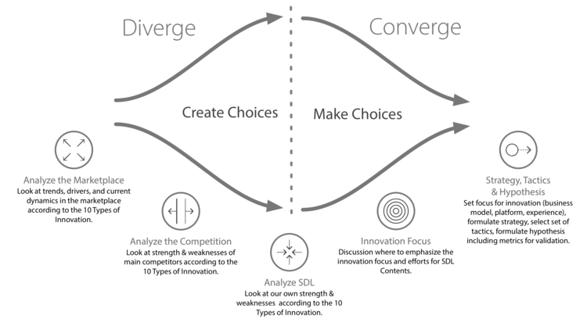
PENSAMIENTO
DIVERGENTE
PENSAMIENTO
CONVERGENTE
CREAR OPCIONES
HACER ELECCIONES
ANALIZAR EL MERCADO
Observe las tendencias, los impulsores y la dinámica actual del mercado de
acuerdo con
los 10TDI.
ESTRATEGIA, TÁCTICAS E HIPÓTESIS.
A trabajar. Ver el Modelo, la experiencia, revisión de la estrategia, formular hipótesis, seleccionar grupo de tácticas, incluyendo métricas de validación.
ANALIZAR LA COMPETENCIA
Observar las fortalezas y debilidades de los principales
competidores. Benchmarking.
FOCO EN INNOVACIÓN
Discutir donde poner énfasis y esfuerzos y recursos para innovar en nuestros negocio.
ANALIZAR NUESTRO NEGOCIO
Observar nuestras propias fuerzas y flancos débiles. Honesto. Brutal. Real.

Slide 18
MODELO
DE
NEGOCIO
PROCESO
Foco
Innovación
Elección de los
tipos a trabajar.
Discusión sobre donde enfatizar los esfuerzos en las mejoras.
No tienen que ser todos.
SERVICE
MARCA
Estrategia, tácticas
e hipótesis
Una estrategia, varias tácticas y métricas.
Prototipos.
Estrategia enfocada o en el negocio, en los procesos o en la experiencia.
Lo ideal es buscar una métrica para cada bloque.
Pruebas funcionales, tácticas de implementación y roadmap de mejoras.

Slide 19
LA CLAVE
SELECCIONAR
3 / 4 ÁREAS
Y COMBINARLAS PARA BUSCAR INNOVACIÓN INTERNA.
BAJO COSTO
IMPACTO EN LOS INGRESOS
EJEMPLO
PROCESOS
+
CANALES
+
SERVICIO

Slide 20
conformación
del equipo
de múltiples áreas
cada uno con su experiencia
liderado
por la
CABEZA

Slide 21
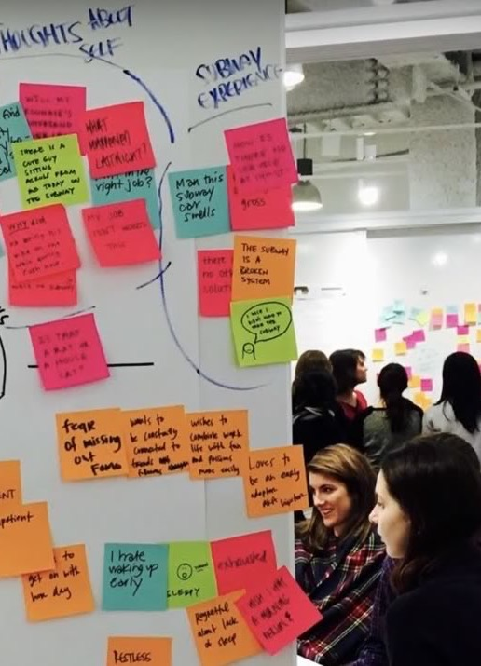
sala grande
(o espacio virtual)
ponemos las 10 experiencias o tipos de innovación.

Slide 22
PONEMOS IDEAS SOBRE LA MESA
(SIN JUZGAR)
#
100
SELECCIONAMOS LAS MÁS RELEVANTES
PARA LOS CLIENTES
QUE SEAN FACTIBLES
QUE SEAN VIABLES

Slide 23
dibujar soluciones y evaluar
prototipar
y
evaluar
hacer prueba piloto

Slide 24
EL LADO
OSCURO
DE LA
INNOVACIÓN
LA IMPLEMENTACIÓN
EL DÍA DESPUES
(CLAVE:
UNA BUENA
COMUNICACIÓN)

Slide 25
CONCLUSIONES
Comprender las distintas experiencias; prácticamente todos los proyectos pueden mejorar si comprendemos el valor y las sutilezas del modelo.
Destacar la dependencia de los productos y la tecnología: Estas son las capacidades más fáciles de copiar por parte de los competidores.
Piense tanto en las categorías como en las experiencias: Intente imaginar nuevas formas de combinar los activos, construir plataformas y promover nuevas experiencias.
Utilice las experiencias que más importan: Utilice los diagnósticos para entender qué experiencias tanto usted y otros en la industria tienden a pasar por alto.
Entienda lo que sus usuarios realmente quieren, qué es relevante para los clientes y qué sorpresas pueden ayudar a ofrecer otros de experiencias.
Usar suficientes experiencias para causar sensación: Usar 3 o más experiencias, integradas con cuidado, casi siempre es suficiente para reinventar una categoría y agregar valor.

Slide 27
En nombre de CAME,
¡Muchas Gracias!
Pedro W. Trejo
pedro.trejo@gmail.com
linkedin.com/in/pwtrejo

Slide 28
@FINANCAME
Asesoramiento técnico en Financiamiento y Asistencia
Trabajo conjunto con bancos y organismos públicos
Orientado a: Entidades, MiPymes y emprendedores de la Red CAME
Brindamos información actualizada de las medidas financieras de emergencia que se anunciaron desde el gobierno:
Líneas de financiamiento por Comunicaciones BCRA
Programa REPRO
Relevamiento de emprendimientos vinculados al Covid-19
¡Trabajemos juntos en esta compleja situación! ¡Estamos a disposición!
Contacto: financiamiento@came.org.ar

Slide 29
Más información sobre cursos a distancia en:
www.came-educativa.com.ar

